Slide 1
שבעת פלאי העולם החדש
התבונן בתמונות פלאי העולם שנבנו ע"י האדם
בחר אחד מהם הוצא עליו מידע באינטרנט
כתוב מדוע בחרת דווקא בו?
ספר בקצרה במה מיוחד האתר?
ציין שתי עובדות מעניינות על אתר זה
האם אחרי שקראת ולמדת אודותיו, הוא ראוי להיות בין 7 פלאי עולם?

Slide 2
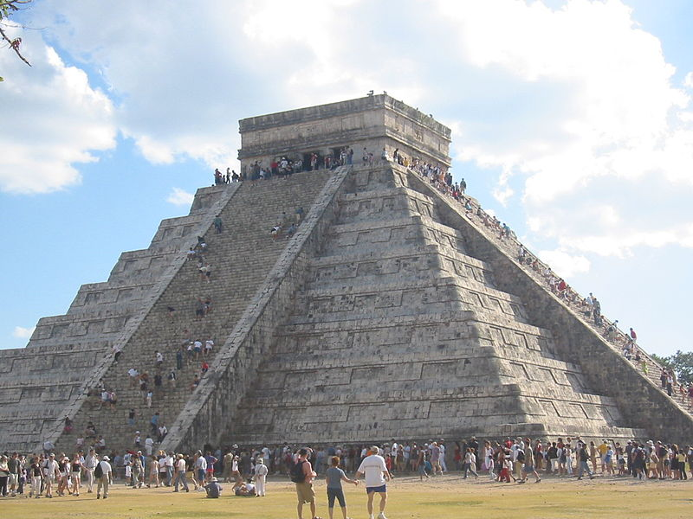
פירמידת אל קסטיליו יוקטן מכסיקו- 600 לספירה

Slide 3
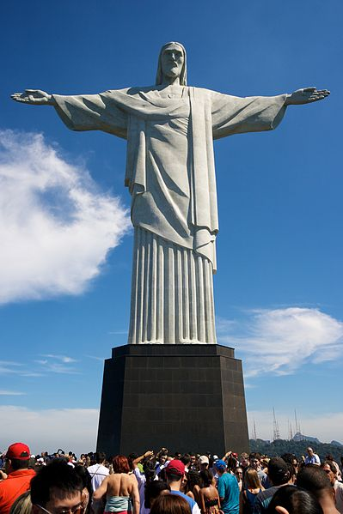
פסל ישו הגואל – ריו דה ז'נרו ברזיל- 1931

Slide 4
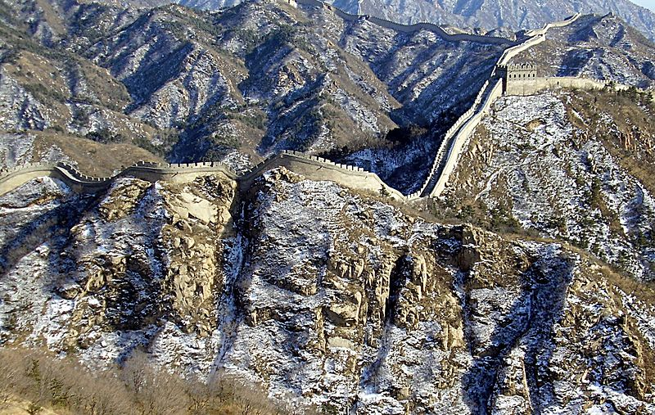
החומה הסינית- 220 לפנה"ס, 1368, 1644 לספירה

Slide 5
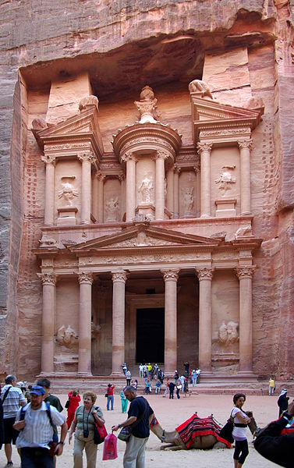
פטרה- ירדן 9 לפנה"ס- 40 לספירה

Slide 6
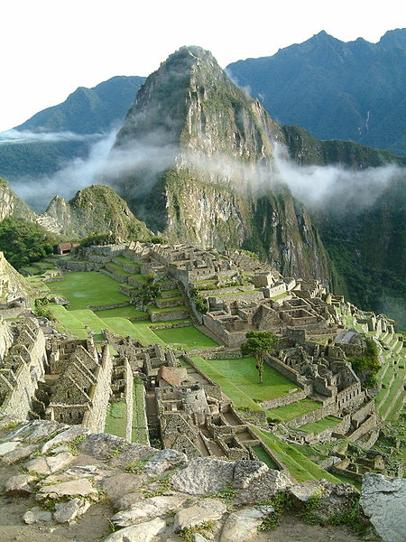
מאצ'ו פיצ'ו- קוסקו פרו 1460-1470 לספירה

Slide 7
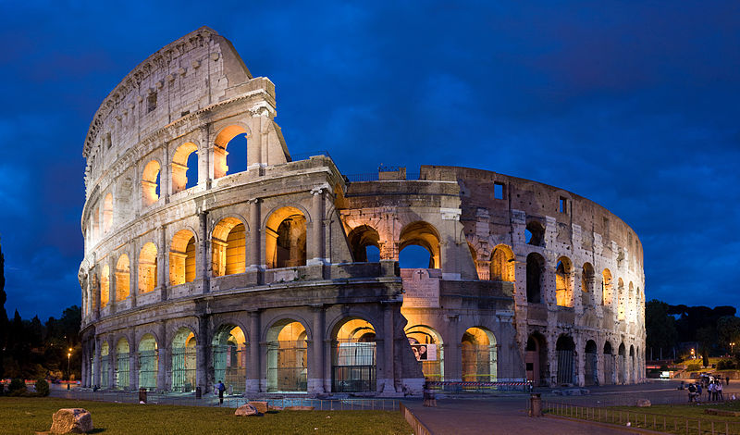
הקולוסאום- רומא איטליה 72-80 לספירה

Slide 8
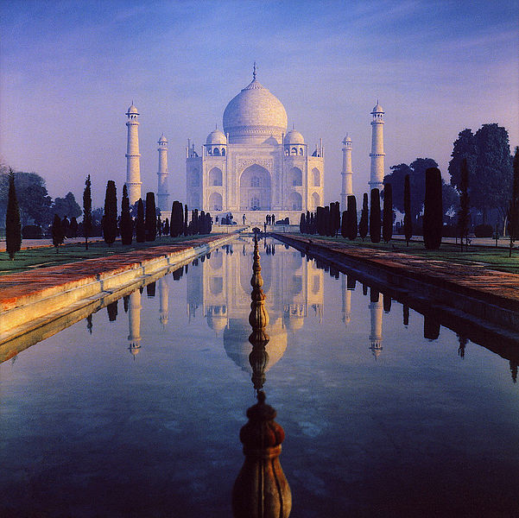
הטאג' מאהל – אגרה הודו 1630 לספירה

